Slide 1
Specifické sociální prostory na internetu: Online komunity a SNS

Slide 2
Téma hodiny
Specifické sociální prostory na internetu.
Koncepty online komunity a online sociální sít.
Sociální život online: bohatost specifických online kanálů a jejich návaznost na offline sociální prostředí.
Vnímání specifik jednotlivých aplikací pro komunikaci. Vnímané výhody a nevýhody.

Slide 3
Úvod
Internet a kyberprostor jako sociální prostor
Viz dříve – navazování a udržování (i velmi intimních) vztahů
Vznikají zde a jsou přítomny specifické sociální skupiny
Sociální skupinou se rozumí dvě a více osob, které se vzájemně vnímají, ovlivňují a interagují spolu.
Znaky: role, status, normy, soudržnost (Baron, Byrne, Branscombe, 1991)
Existují zde určitá sociální uskupení, sociální struktury

Slide 4
Specifické prostory na internetu
Není „jeden“ internet
Mnoho kanálů
Připojování – PC, smartphone, apple watch…
Aplikace – Skype, Facebook, mail…
Umístění – stránky, fóra, blogy…

Slide 5
Specifické prostory na internetu
Liší se „affordances“
- charakter prostředí umožňující specifické akce
vlastnost prostředí, příležitost k určitému chování, které může aktér provádět díky svým schopnostem
Konkrétní charakter daného prostředí
Charakter života sociální skupiny

Slide 6
Media affordances
Různá média a kanály díky svým vlastnostem nabízí specifický způsob užívání
Možnosti i omezení
Např. anonymita, sdílené materiály…
Lidé je používají za určitým účelem
V kontextu celkového užívání, motivace, potřeb, zvyků
Navázáno na širší kontext – skupiny, kultury
Dohromady ústí v potenciál pro specifické chování a akce
Reciprocita, vývoj na základě interakce

Slide 7
Online komunity a online SNS
Zachycení skupinového života online
Online komunity
Sociální sítě
Dominují ve výzkumech sociálních aspektů používání internetu
Odlišné pojmy – ale se spoustou podobností

Slide 8
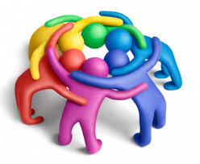
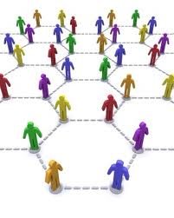
„Tradiční pojetí“ ve výzkumu
Komunity
Sociální sítě
Úzké (prostorové) vymezení, vyhraněnost, koheze
Společná historie a cíle
Blízké vztahy, časté interakce, závazky
Pocit náležení (viz ohraničenost – kam? Mezi koho?)
Bonding social capital
Různě pevné vztahy - spíše méně
Rozprostřenost, takřka neohraničenost
Malé závazky, různá frekvence interakcí, i neosobní vztahy
Nemusí být identifikace (S kým? Se sítí?)
Bridging social capital

Slide 9
Online komunity
Online SNS
„A virtual community is defined herein as an aggregation of individuals or business partners who interact around a shared interest, where the interaction is at least partially supported and/or mediated by technology and guided by some protocols or norms „(Porter, 2004)
Význam ale také „sense of belonging“ (Blanchard, 2004)
„We define social network sites as web-based services that allow individuals to
construct a public or semi-public profile within a bounded system,
articulate a list of other users with whom they share a connection, and
view and traverse their list of connections and those made by others within the system“ (Ellison & boyd, 2007)

Slide 10
Ovšem na internetu…
Online komunity
Online SNS

Slide 11
Na internetu…
Online komunity
Online SNS
Mohou být:
I velmi široké
Vztahy mělké, bez závazků
Nepravidelná interakce
Mnoho „odpadlíků“
Mnoho různých cílů
Bridging social capital
Mohou být:
Komunikace velmi důvěrná
Vztahy velmi pevné – např. z offline prostředí
Déletrvající vztahy
Společné cíle
Bonding social capital

Slide 12
Online komunity a SNS
Oba koncepty jsou odlišné
Ale vzájemně se nevylučují!
Mohou být použity k zachycení stejné situace

Slide 13
Online komunity a SNS
Vždy je nutno mluvit o konkrétním prostředí a konkrétních členech
Není dobré automaticky spojovat komunity/sítě s konkrétním prostředím v kyberprostoru (facebook)
V rámci obou
Udržujeme a utužujeme vztahy s lidmi, které známe (jsme potkali) offline
Navazujeme nové kontakty (nimiž se pak třeba setkáváme i reálně)
Bridging i bonding

Slide 14
Profil uživatelů/profil prostředí
Kdo jsou tedy uživatelé SNS a členové online komunit?
Proč je používají/navštěvují?
Jaké to pro ně má důsledky?

Slide 15
Častá – zjednodušená - představa

Slide 16
Nebo dokonce jen…

Slide 17
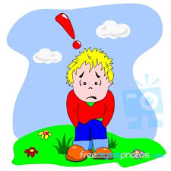
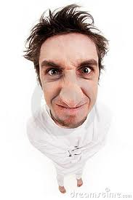
Nebo dokonce jen…

Slide 18
Profil uživatelů/profil prostředí
Jedinec

Slide 19
Profil uživatelů/profil prostředí
Jedinec
Osobnostní charakteristiky

Slide 20
Profil uživatelů/profil prostředí
Jedinec
Osobnostní charakteristiky
Sociálně-psychologické charakteristiky

Slide 21
Profil uživatelů/profil prostředí
Jedinec
Osobnostní charakteristiky
Sociálně-psychologické charakteristiky
Charakteristiky offline prostředí

Slide 22
Profil uživatelů/profil prostředí
Jedinec
Osobnostní charakteristiky
Sociálně-psychologické charakteristiky
Charakteristiky offline prostředí

Slide 23
Profil uživatelů/profil prostředí
Motivace k zapojení
Jedinec
Osobnostní charakteristiky
Sociálně-psychologické charakteristiky
Charakteristiky offline prostředí

Slide 24
Profil uživatelů/profil prostředí
Motivace k zapojení
Jedinec
Osobnostní charakteristiky
Sociálně-psychologické charakteristiky
Charakteristiky offline prostředí
Způsob užívání

Slide 25
Profil uživatelů/profil prostředí
Motivace k zapojení
Jedinec
Osobnostní charakteristiky
Online prostředí
Sociálně-psychologické charakteristiky
Charakteristiky offline prostředí
Způsob užívání

Slide 26
Profil uživatelů/profil prostředí
Motivace k zapojení
Jedinec
Osobnostní charakteristiky
Online prostředí
Sociálně-psychologické charakteristiky
???
Charakteristiky offline prostředí
Způsob užívání

Slide 27
Profil uživatelů/profil prostředí
Motivace k zapojení
Jedinec
Osobnostní charakteristiky
Online prostředí
Sociálně-psychologické charakteristiky
???
Charakteristiky offline prostředí
Způsob užívání

Slide 28
Profil uživatelů/profil prostředí
Motivace k zapojení
Jedinec
Osobnostní charakteristiky
Online prostředí
Sociálně-psychologické charakteristiky
???
Charakteristiky offline prostředí
Způsob užívání

Slide 29
Profil uživatelů/profil prostředí
Motivace k zapojení
Sociální skupina
Online prostředí
Způsob užívání

Slide 30
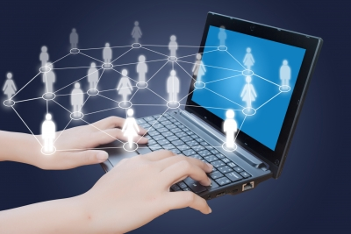
Online SNS

Slide 31
Online sociální sítě
Důležité aspekty
Vlastní profil
Viditelná sociální síť
Možnost komunikace přes tuto síť
SNS – „nonymous environment“
propojenost s offline životem
uveřejnění osobních identifikujících informací (jméno, vlastní fotografie…)
interakce s lidmi známými offline

Slide 32
Motivace k použití SNS
Celkově: udržování a rozvíjení vztahů nejvýznamnějším důvodem k užívání SNS
Především u adolescentů je nejčastějším motivem touha komunikovat s vrstevníky
Zůstat v kontaktu s přáteli, společné plánování, nacházení nových přátel, flirtování (Lenhart and Madden 2007)
Kim, Sejung, Dongyoung (2008): v USA vysokoškolští studenti uváděli nejčastějších 5 motivů: hledání přátelství, sociální podpory; méně častými pak zábava, získávání informací a pohodlnost.
Gangadharbatla (2008) významný motiv „potřeba někam patřit, zapadnout“

Slide 33
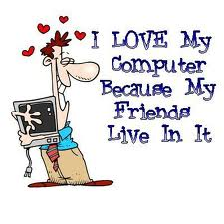
Motivace a užívání SNS
Motivace k užívání (a samotné užívání) SNS je
ale ovlivněno mnoha faktory
nakolik je lidé považují za užitečné
nebo také počtem online přátel

Slide 34
Motivace a užívání SNS
Vliv na způsob užívání SNS, výběr přátel a komunikaci mají určité osobnostní charakteristiky
Např. kolektivní self-esteem (tj. mínění o skupině):
vysoký je spojen s větší motivací ke komunikaci přes SNS s danou skupinou
nízký s užíváním SNS ke „kompenzaci“ a komunikaci převážně s jinými skupinami
podobně je užívání SNS spojeno s extroverzí a introverzí
extroverze spojena s častějším užitím (Wilson, Fornasier, White, 2010)
narcismus
snaha o to mít co nejvíce přátel, častější komunikace
víra, že ostatní zajímá, co uživatel dělá…
„Internet Self-Efficacy“ - úroveň schopností vztažených k užívání internetu

Slide 35
Důsledky používání
Především pro rozvoj vztahů
Platí to, co již bylo řečeno na hodině o vztazích na internetu
SNS lze vidět jako efektivní cestu ke zvyšování sociálního kapitálu (Ellison, 2007)
SNS je zdrojem sociální opory
Ale záleží na způsobu užívání a na motivaci!
uživatelé hledající sociální podporu navazují a udržují méně vztahů, ty jsou ale silnější
uživatelé hledající přátelství navazují sice více, ale slabších vztahů (Kim,Sejung, Dongyoung, 2008).

Slide 36
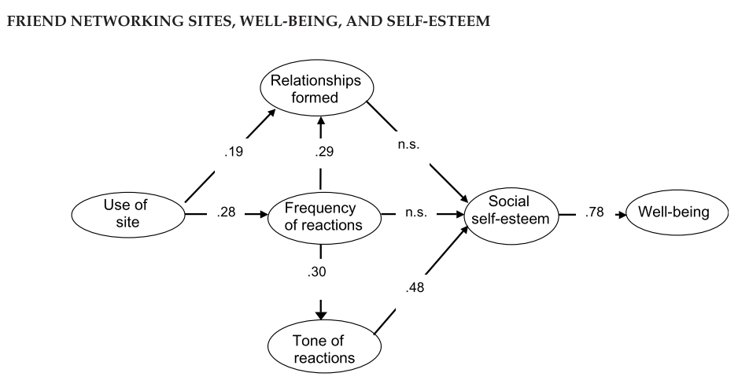
Důsledky používání
Např. u adolescentů
pozitivní zpětná vazba
pozitivně působí na
self-esteem a well-being
(Valkenburg, Peter, & Schouten, 2006)

Slide 37
Důsledky používání
Na SNS – podobně jako kdekoli online - mizí mnoho překážek, které mohou bránit lidem v efektivní komunikaci a navazování vztahů offline
Potenciál pro rozvoj identity, kontrolovanou sebe-prezentaci

Slide 38
Online sociální sítě
SNS – „nonymous environment“
propojenost s offline životem
uveřejnění osobních identifikujících informací (jméno, vlastní fotografie…)
interakce s lidmi známými offline

Slide 39
Sebe-prezentace na SNS
Důsledky pro chování na SNS
Tendence prezentovat se před okolím „o něco lépe“ (např. publikování úspěchů, lepších fotek)
Celkově však tendence k pravdivé sebeprezentaci
nechceme riskovat následky plynoucí z toho, že jsme o sobě vytvořili obraz, který neodpovídá realitě
riziko odsouzení od okolí (kvůli lhaní, vymýšlení...)
Sebeprezentace toho, jací bychom sami chtěli být a současně jak bychom chtěli, aby nás vnímalo okolí
ovšem ne ve velkém rozporu s identitou v offline prostředí

Slide 40
Sebe-prezentace na SNS
Sebeprezentace často „implicitní“, za pomoci vizuálních materiálů („ukaž, kdo jsi“)
Důraz na zdůraznění skupinové příslušnosti než jen individuálních charakteristik (např. člen hokejového mužstva)
Souvislost s chováním na síti (Kam patřím? Koho to zajímá?)
Velká pozornost věnována výběru fotek – profilových i celých galerií
Často strategický a vědomý proces (Siibak, 2009): jak si myslíme, že nás chtějí vidět naši blízcí i celá komunita uživatelů SNS (snaha o popularitu)

Slide 41
Sebe-prezentace na SNS
SNS tedy umožňují budovat poměrně pozitivní (přestože ne klamný) obraz o sobě

Slide 42
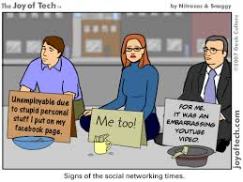
Důsledky použití SNS
Užití SNS je spojeno i s určitými riziky
např. mohou působit problémy v offline vztazích.
problémy s přáteli – pomluvy, nedorozumění
Mezi možná rizika patří i následující:
Přílišné sebe-odkrývání
Kyberšikana
Excesivní užívání

Slide 43
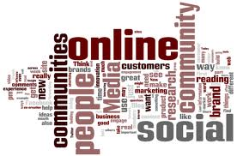
Online komunity

Slide 44
Online komunity
SNS – „nonymous environment“
Online komunity – v tomto ohledu se velmi liší
Nemusí být explicitně propojeny se sítí (kruhy) přátel (i totální distance)
Ale také výrazné online/offline komunity
Komunita na SNS
mezi sebou – liší se míra, v níž je člen anonymní
Velmi záleží na typu komunity a motivaci k členství

Slide 45
Online komunity - motivace
Online komunity – odlišná vyhraněná sociální prostředí
specifické hodnoty, normy, diskurz, forma interakce, obsah interakce, vzájemné vztahy
mohou být významně odlišné od skupin s nimiž se stýkáme offline
Velký potenciál pro
rozšiřování vztahů
poznávání nových sociálních prostředí, skupin
získávání konkrétních informací

Slide 46
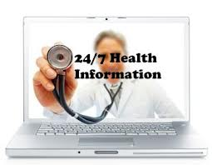
Online komunity - motivace
Nejčastější hledání informací (Ridings and Gefen 2004)
rozdíl od SNS zaměřené na vztahy (Gangadharbatla, 2007)
Přesto i silná potřeba náležení (bonding)
Motivace se s časem může měnit
narůstá význam samotných vztahů, poskytované opory

Slide 47
Online komunity
I zde význam slabých sociálních vztahů – např. za účelem získání informace.
Vytváření pevnějších vztahů až přátelství.
Extenze online komunity do offline prostředí.

Slide 48
Online komunity - působení
Možnost najít specifickou skupinu, která je odlišná od offline prostředí má velmi různé důsledky
Jaký je význam komunity? Ptejme se…
Nakolik je kongruentní s naším „já“
viz Higgins – jaká jsem, chtěla bych být, měla bych být? Z pohledu sebe, z pohledu druhých?
A současně nakolik je kongruentní s obecnějšími normami?

Slide 49
Online komunity - působení
Online komunity mohou být dobrým zdrojem informací, opory, pocitu náležení…
boom „communities of interest/practice“
Health communities
Což zahrnuje i negativní působení – rizikové komunity
posilování nežádoucího chování
díky „podpoře“ ze strany dalších členů
Nekvalitní informace

Slide 50
Online komunity a SNS
Obecné koncepty
Význam konkrétní charakter prostředí
Co ne/umožňuje
SNS a kontrolovaná sebe-prezentace?
FB a tagy
Komunity oddělené od offline života?
Prolinkování přes SNS profil
Srazy, návaznost na offline prostředí (hry)

Slide 51
Online komunity a SNS
Různý význam pro různé skupiny
Věkové skupiny, vzdělání/zaměstnání…
Deviantart; LinkedIn
Kulturní rozdíly
Twitter v ČR a USA
Omezení znaků – „no room for drama“ (PEW)
Atd.

Slide 52
Další prostory, kanály, aplikace
Affordances! Neomezujme se pouze na koncepty komunit a sítí
Blog
Webové stránky
Online chat
Diskusní fóra
File-sharing sites
….
Interakce? Materiály? Dostupnost? Skills? Frekvence užití?

Slide 53
Příklad: Blogy
„Bezpečný prostor“
Umožněna anonymita
Osobní příspěvky – teoreticky bez limitu
Publikum – myšlené, reakce
Anonymita:
Člověk bojující s nemocí
Političtí aktivisti

Slide 54
Literatura
DiMicco, J.M., Millen, D.R., Geyer, W., Dugan, C., Brownholtz, B., Muller, M.J.: Motivations for social networking at work. In CSCW(2008) 711-720
Siibak, A. (2009). Constructing the Self through the Photo selection - Visual Impression Management on Social Networking Websites. Cyberpsychology: Journal of Psychosocial Research on Cyberspace, 3(1), article 1
Kim, Yoojung, Sejung Marina Choi and Dongyoung Sohn, “Understanding Motives for Using Social Network Site,” American Academy of Advertising Conference, San Mateo, CA (Mar 27-30, 2008)
Gangadharbatla, H. (2008). Facebook me: collective self-esteem, need to belong, and Internet self-efficacy as predictors of the igeneration’s attitudes toward social networking sites. Journal of Interactive Advertising; 18.
Ellison, N.B., Steinfeld, C. & Lampe, C. (2007). The benefits of Facebook “friends”: social capital and college students’ use of online social network sites. Journal of Computer-Mediated Communication; 12
Acquisti, Alessandro, Gross, Ralph (2006): Imagined Communities. Awareness, Information Sharing, and Privacy on the Facebook.PET
Zhao, S., Grasmuck S. & Martin, J. (2008). Identity construction on Facebook: digital empowerment in anchored relationships. Computers in Human Behavior; 24:1816–36.
Kuss, Daria J., Griffiths, Mark D..Online Social Networking and Addiction—A Review of the Psychological. Int. J. Environ. Res. Public Health 2011, 8, 3528-3552
Baron, R. A., Byrne, D. E., & Branscombe, N. R. (1991). Social psychology (p. 230). Holt, Rinehart and Winston.
Ellison, N. B. (2007). Social network sites: Definition, history, and scholarship. Journal of Computer‐Mediated Communication, 13(1), 210-230.
Porter, C. E. (2004). A Typology of Virtual Communities: A Multi‐Disciplinary Foundation for Future Research. Journal of Computer‐Mediated Communication, 10(1).
Valkenburg, P. M., Peter, J., & Schouten, A. P. (2006). Friend networking sites and their relationship to adolescents' well-being and social self-esteem. CyberPsychology & Behavior, 9(5), 584-590.

